Slide 1
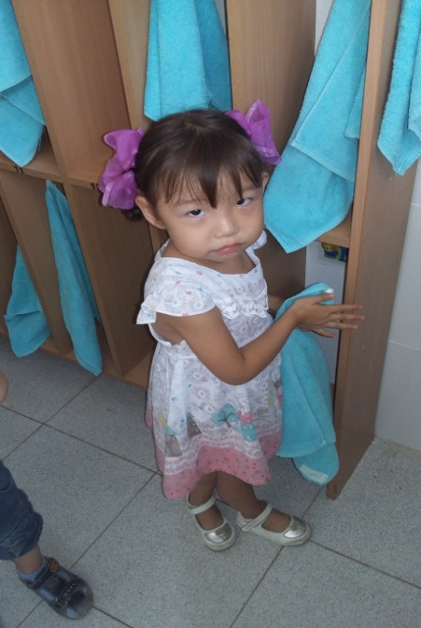
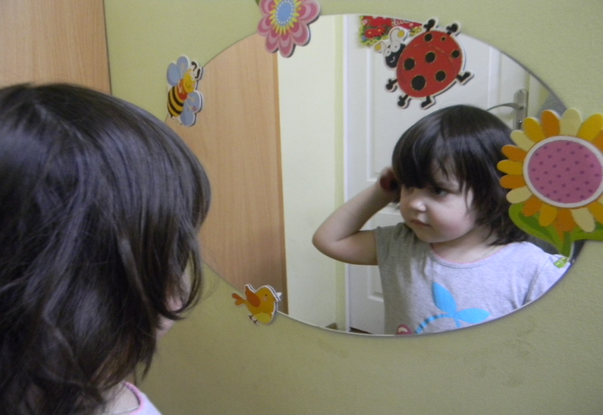
Муниципальное казенное дошкольное образовательное учреждение «Детский сад №34 г.Элиста
ПРИВИТИЕ КУЛЬТУРНО ГИГИЕНИЧЕСКИХ НАВЫКОВ КАК ОСНОВА ФОРМИРОВАНИЯ ЗДОРОВОГО ОБРАЗА ЖИЗНИ
Подготовила:
воспитатель МКДОУ № 34
Манджиева Александра Васильевна

Slide 2
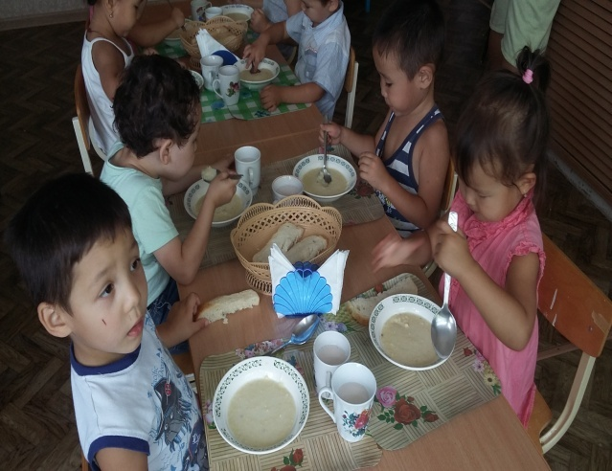
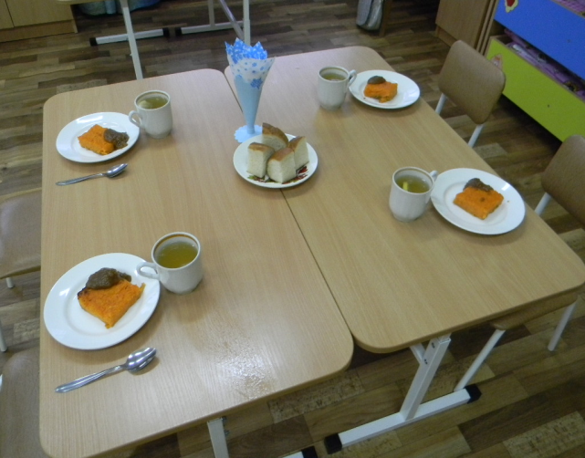
АКТУАЛЬНОСТЬ:
в современном дошкольном учреждении большое внимание уделяется воспитанию здорового дошкольника. Одним из важных факторов здоровой личности является формирование у детей культурно – гигиенических навыков.

Slide 3
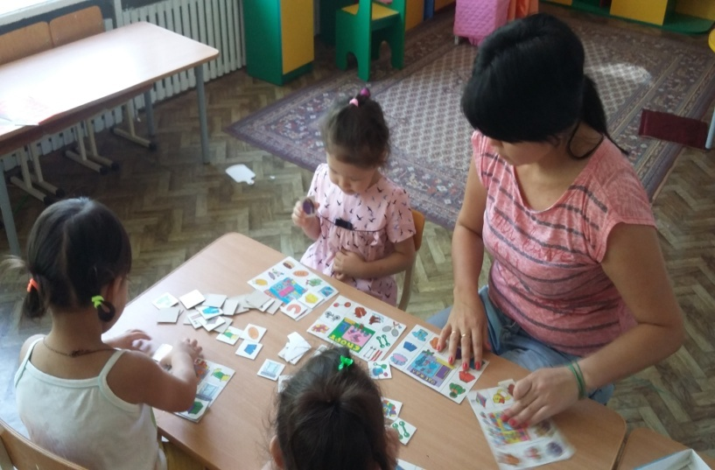
ЗНАЧЕНИЕ КГН В РАЗВИТИИ РЕБЁНКА:
развитие нравственных чувств
развитие внимания и воли
стремление к самостоятельности
познание окружающего мира
речевое развитие
контроль за внешним видом

Slide 4
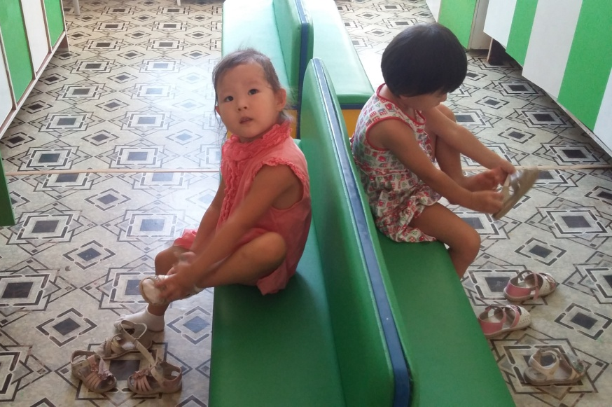
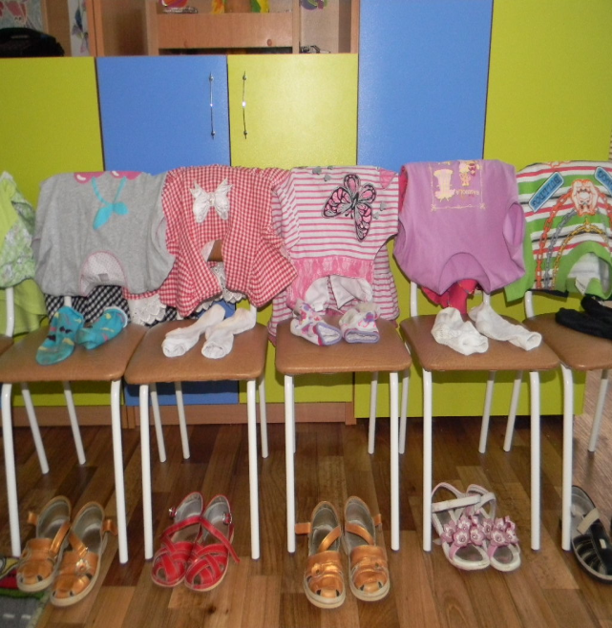
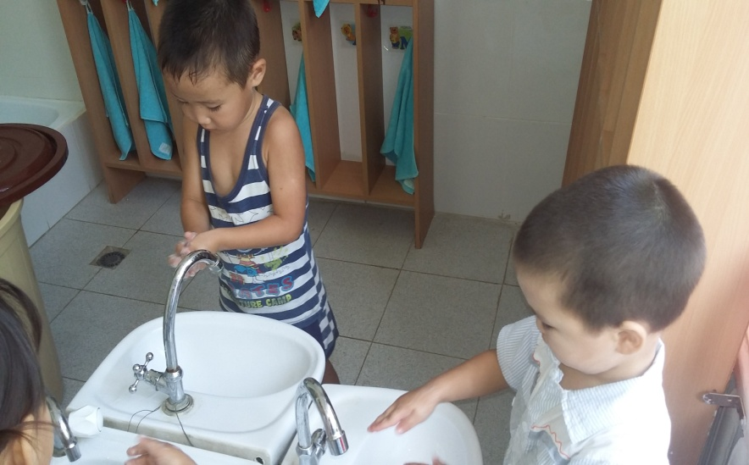
ЦЕЛЬ:
формирование культурно-гигиенических навыков и умений у детей младшего дошкольного возраста

Slide 5
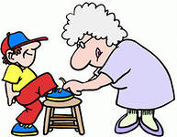
ЗАДАЧИ:
способствовать осмыслению детьми необходимости соблюдения правил личной гигиены;
познакомить с алгоритмом выполнения культурно-гигиенических навыков;
приучать детей следить за своим внешним видом, продолжать формировать умение правильно пользоваться мылом, аккуратно мыть руки, лицо, уши; насухо вытираться после умывания, вешать полотенце на место, пользоваться расчёской и носовым платком;
формировать простейшие навыки поведения за столом: правильно пользоваться столовой и чайной ложками, салфеткой; не крошить хлеб, пережёвывать пищу с закрытым ртом, не разговаривать с полным ртом.
создавать условия для развития умений у детей самостоятельно использовать полученные навыки в повседневной жизни в детском саду и дома;
формировать потребность у детей в соблюдении навыков гигиены и опрятности в повседневной жизни в детском саду и дома.

Slide 6
МЕТОДЫ И ПРИЁМЫ:
Показ
Дидактические и сюжетно - ролевые игры
Непосредственно образовательная деятельность
Упражнения, самостоятельная деятельность
Рассматривание иллюстраций
Чтение художественной литературы
Обсуждение
Систематическое напоминание
Поощрение
Создание проблемной ситуации
Тематические праздники и
развлечения

Slide 7
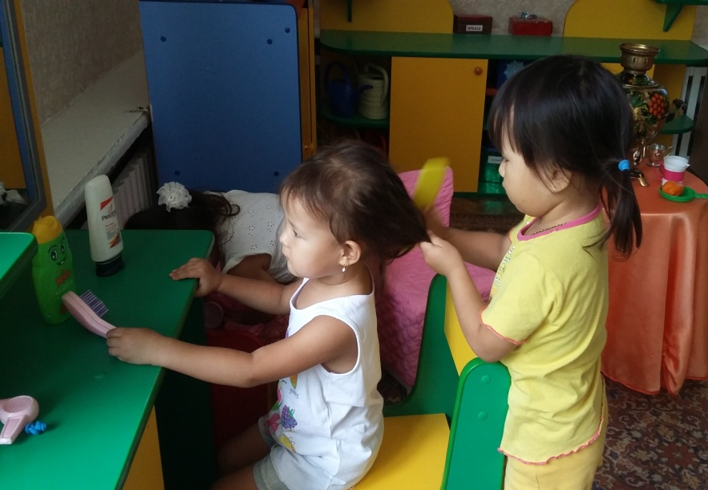
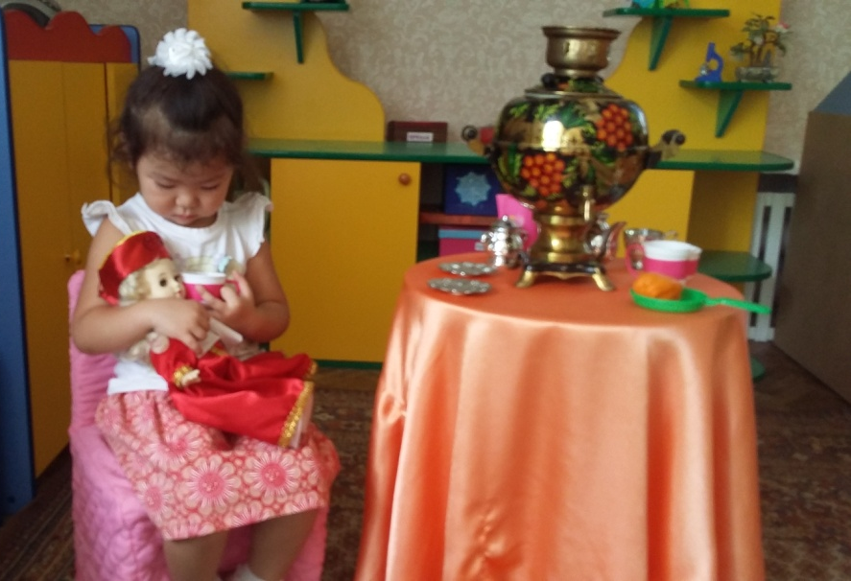
Куклы и игрушки в помощь
особое внимание следует уделить игровому методу, потому что игра является ведущим видом деятельности ребенка дошкольного возраста, посредством игры ребенок лучше запоминает и устанавливает причинно-следственные связи.

Slide 8
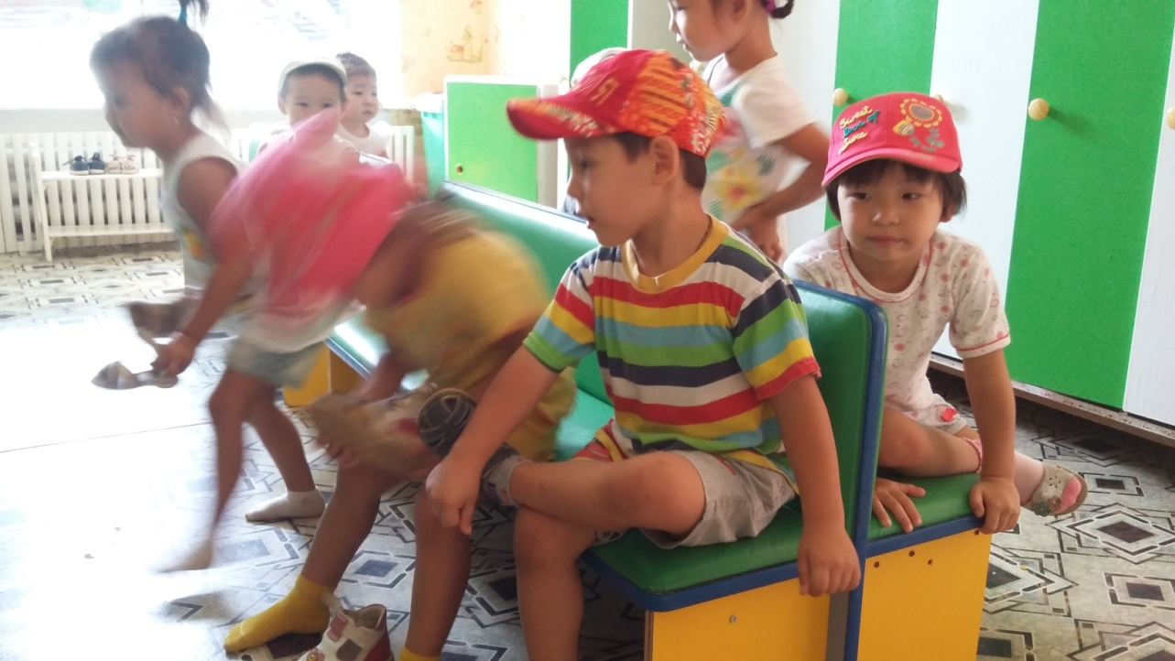
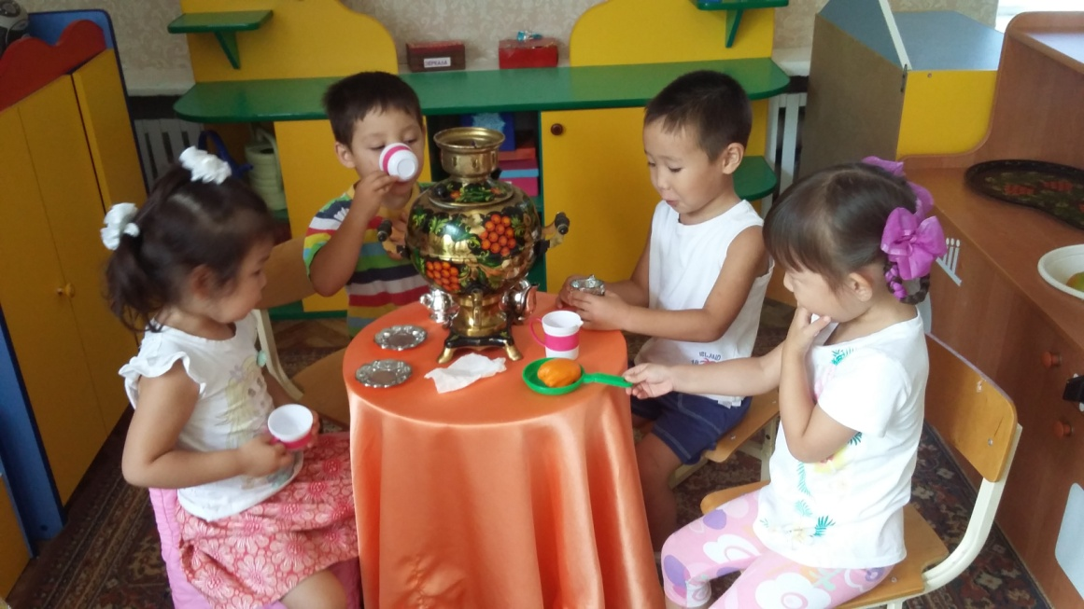

Slide 9
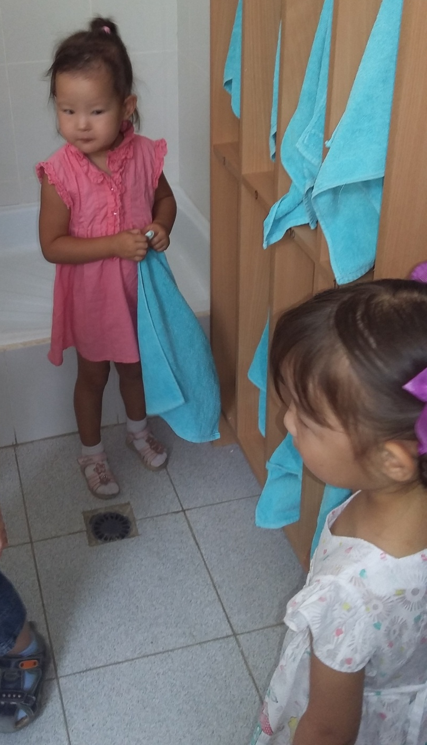
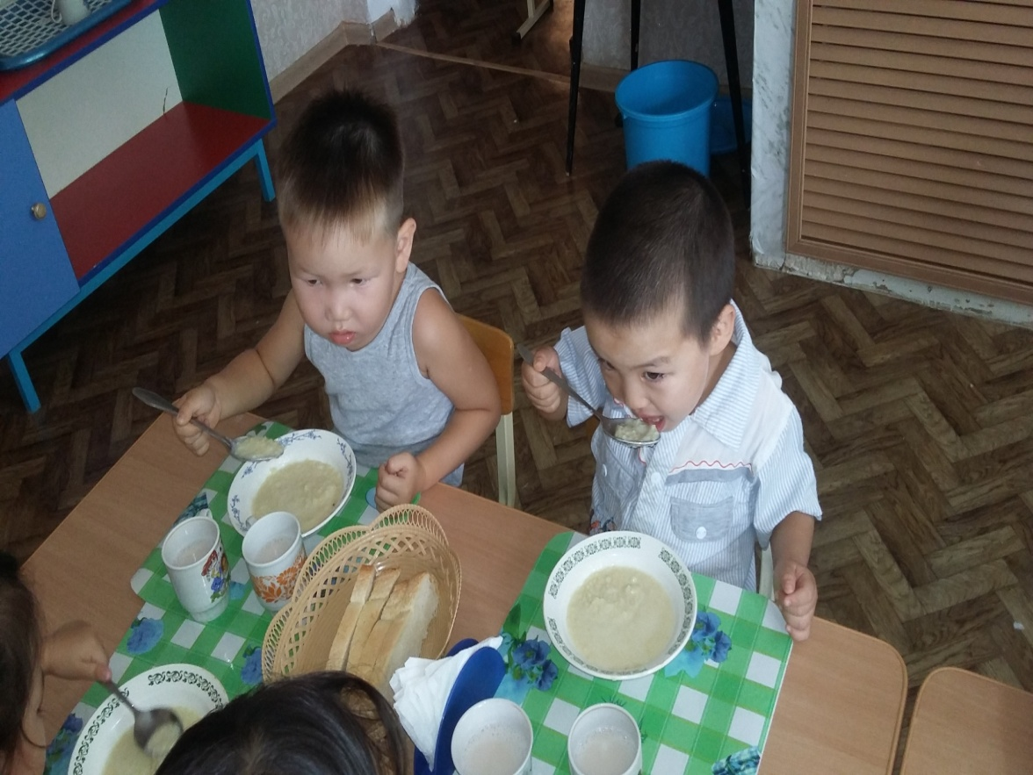

Slide 10
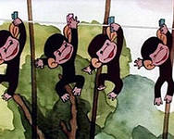
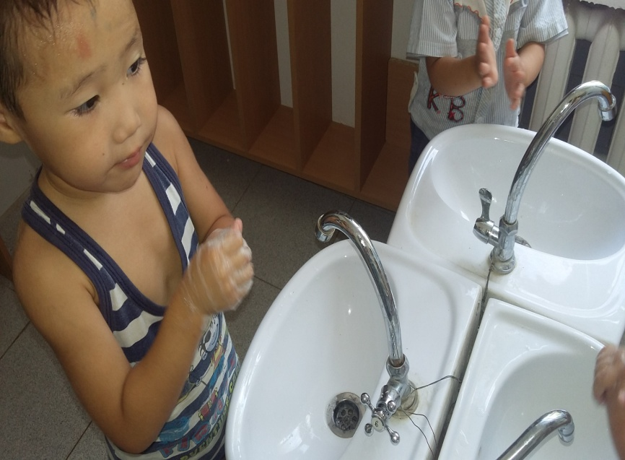
Гигиенические навыки по соблюдению чистоты тела:
все сведения по гигиене прививаются детям в повседневной жизни в процессе разнообразных видов деятельности и отдыха, т.е. в каждом компоненте режима можно найти благоприятный момент для гигиенического воспитания.

Slide 11
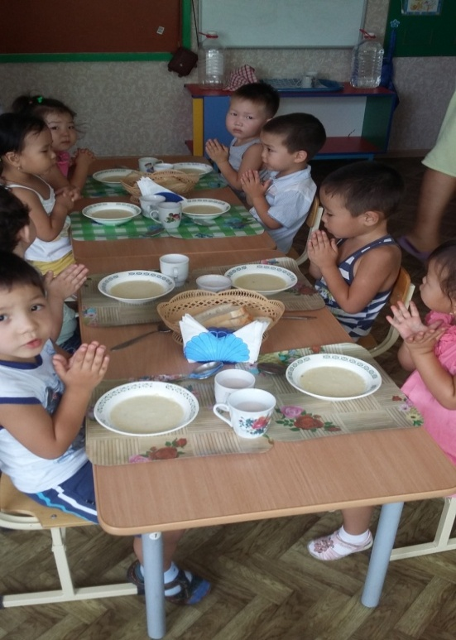
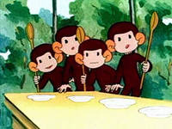
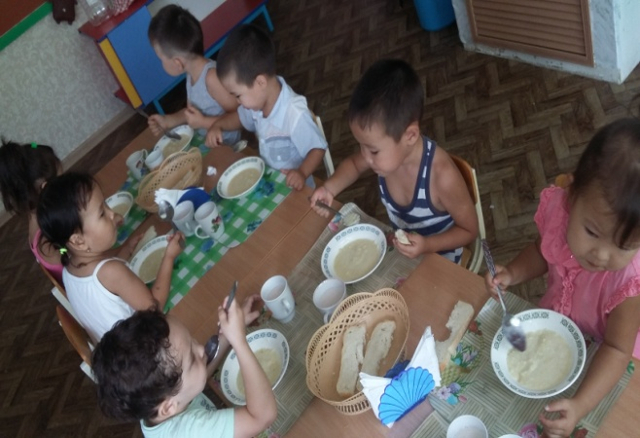
Культура еды:
с самого младшего возраста детей приучают правильно сидеть за столом во время еды, аккуратно есть, тщательно, бесшумно пережевывать пищу, уметь пользоваться столовыми приборами, салфеткой..

Slide 12
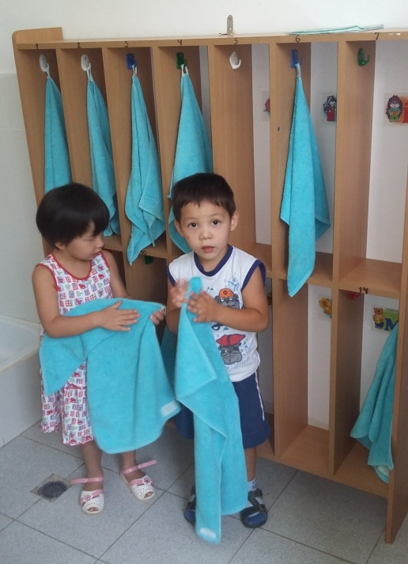
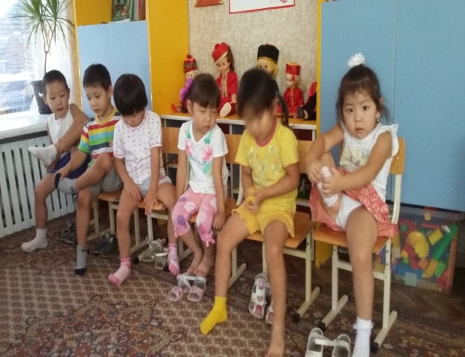
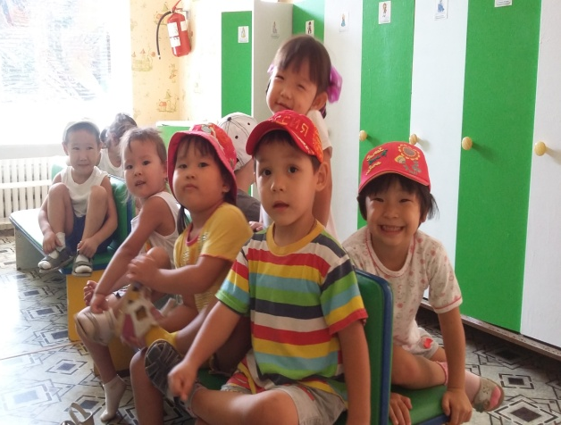
Формирование навыков самообслуживания:
культурно-гигиенические навыки нуждаются в постоянном закреплении в течение всего дошкольного детства. В трудовой деятельности по самообслуживанию ребенка учат доводить начатое дело до конца, выполнить работу качественно. Интерес, внимание ребенка к бытовым действиям, впечатлительность нервной системы дают возможность взрослым быстро научить ребенка определенной последовательности операций, из которых складывается каждое действие.

Slide 13
Формы работы с родителями
Индивидуальные беседы.
Консультации.
Стендовая информация.
Анкеты, буклеты.
Родительские собрания.
Пропаганда семейного
воспитания
Выставка литературы(художественной,
методической).

Slide 14
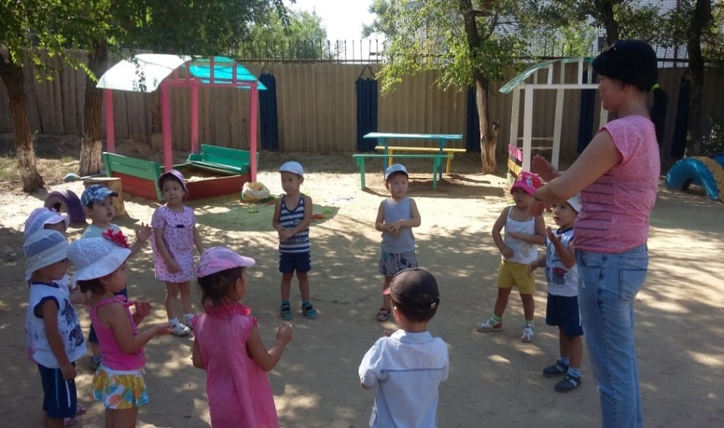
ОЖИДАЕМЫЙ РЕЗУЛЬТАТ
В процессе работы над проблемой овладения детьми младшего дошкольного возраста культурно-гигиеническими навыками мы ожидаем получить следующие результаты:
самостоятельно одевается и раздевается в определенной последовательности
проявляет навыки опрятности
пользуется индивидуальными предметами личной гигиены
умеет самостоятельно есть
самостоятельно моет руки, умывается

Slide 15
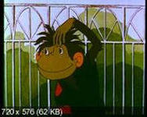
Мы убедились, что формируя у детей дошкольного возраста культурно-гигиенические навыки, мы параллельно влияем на многие психические процессы в развитии ребенка, при этом педагог должен набраться большого терпения и понимания.

Slide 16
Спасибо за внимание!

